Slide 1

Итоги наблюдения за соблюдением обязательных требований (мониторинга безопасности) в отношении ДОУ
Самигуллина Гузель Вазировна,
начальник управления контрольно-надзорной деятельности департамента надзора и контроля в сфере образования МО и Н РТ

Slide 2

Наблюдение за соблюдением обязательных требований (мониторинг безопасности) в отношении ДОУ
С 04 по 15 августа 2025 года проведен Мониторинг безопасности в отношении ДОУ;
проанализированы сайты 1263 ДОУ (65 %);
в отношении ДОУ Арского, Лениногорского, Тукаевского муниципальных районов, г. Набережные Челны Мониторинг безопасности еще не проводился;
предмет Мониторинга безопасности - анализ соответствия структур официальных сайтов ДОУ обязательным требованиям, предъявляемым пунктом 6 Требований, утвержденных приказом Федеральной службы по надзору в сфере образования и науки от 04.08.2023 № 1493 (вступили в силу с 1 сентября 2024 года)

Slide 3
Пункт 6 Требований, утвержденных приказом Федеральной службы по надзору в сфере образования и науки от 04.08.2023 № 1493
Раздел «Сведения об образовательной организации» должен содержать подразделы:
1. "Основные сведения"
2. "Структура и органы управления образовательной организацией"
3. "Документы"
4. "Образование"
5. "Руководство"
6. "Педагогический состав"
7. "Материально-техническое обеспечение и оснащенность образовательного процесса. Доступная среда"
8. "Платные образовательные услуги"
9. "Финансово-хозяйственная деятельность"
10. "Вакантные места для приема (перевода) обучающихся"
11. "Стипендии и меры поддержки обучающихся"
12. "Международное сотрудничество"
13. "Организация питания в образовательной организации"
14. "Образовательные стандарты и требования"

Slide 4
Итоги наблюдения за соблюдением обязательных требований (мониторинга безопасности) в отношении ДОУ
не соответствуют требованиям 1124 ДОУ (90%)
1124 ДОУ получат предостережения о недопустимости нарушения обязательных требований
Изучено сайтов
Предостережения

Slide 5
Итоги наблюдения за соблюдением обязательных требований (мониторинга безопасности) в отношении ДОУ
В разделе «Сведения об образовательной организации» у 1124 ДОУ отсутствуют обязательные подразделы (либо неверно указаны названия)

Slide 6

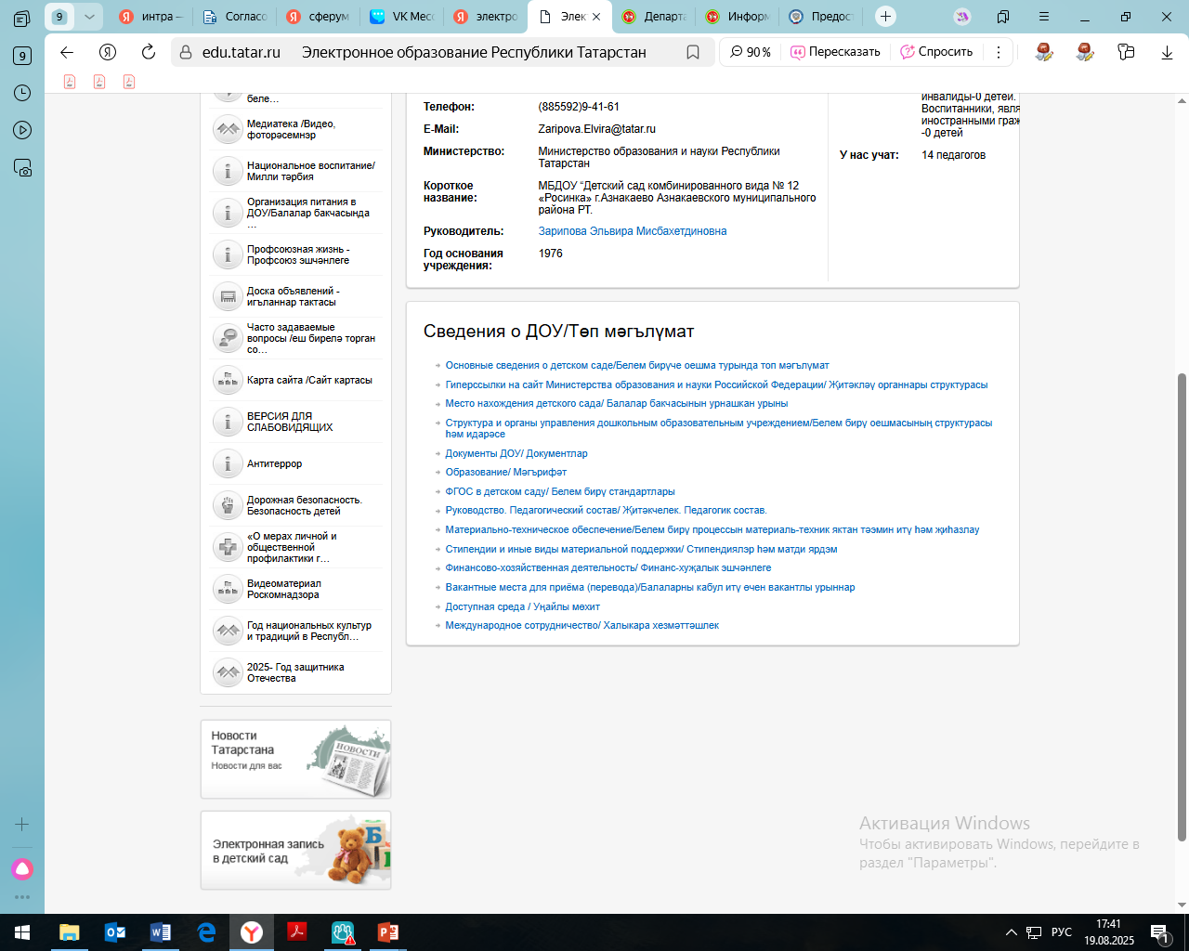
Не соответствует требованиям законодательства

Slide 7
Итоги наблюдения за соблюдением обязательных требований (мониторинга безопасности) в отношении ДОУ
Наименование района | Кол-во проверенных ДОУ | Кол-во предостережений
Агрызский | 9 | 9
Азнакаевский | 24 | 24
Аксубаевский | 11 | 11
Актанышский | 9 | 9
Алексеевский | 7 | 7
Апастовский | 10 | 10
Верхнеуслонский | 15 | 15
Камско-Устьинский | 11 | 11
Кукморский | 28 | 28
Менделеевский | 12 | 12
Ютазинский | 17 | 17
Тетюшский | 11 | 11
Вахитовский р-н г.Казани | 21 | 21
13 районов, в которых предостережения будут объявлены всем проверенным ДОУ

Slide 8
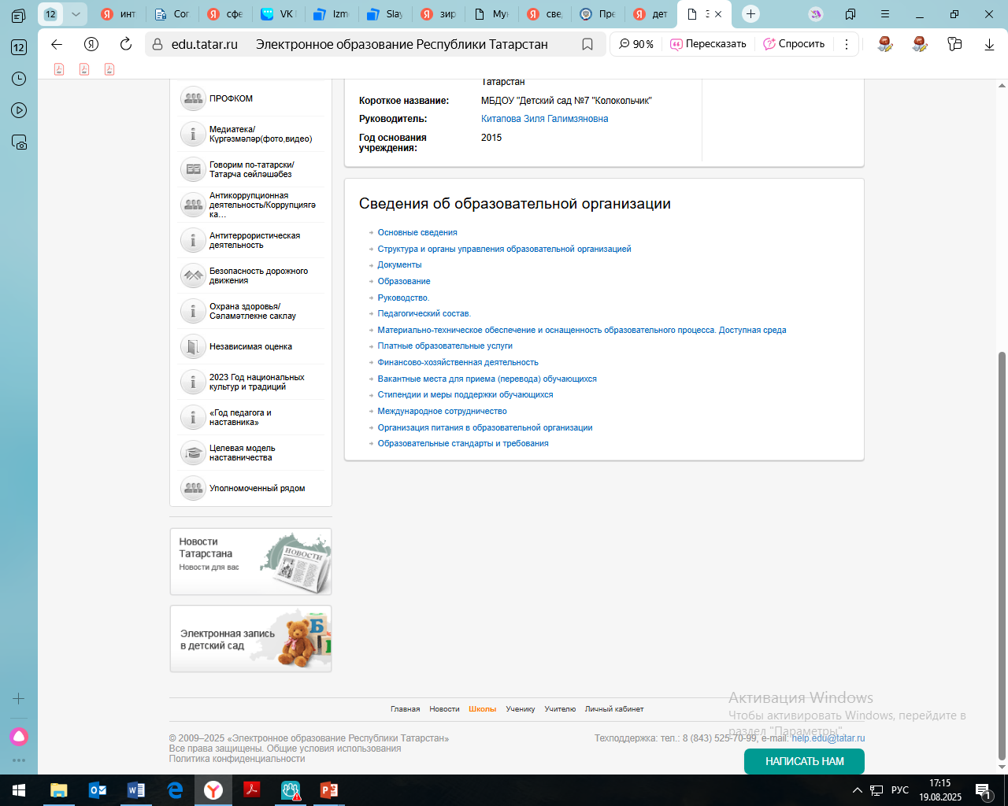
Соответствует требованиям законодательства

Slide 9
Итоги наблюдения за соблюдением обязательных требований (мониторинга безопасности) в отношении ДОУ
статистика по районам
Район | Кол-во ДОУ | Кол-во предостережений | ДОУ без нарушений | ДОУ без нарушений
Авиастроительный | 27 | 26 | ДОУ № 268
Ново-Савиновский | 46 | 41 | ДОУ № 61 | ДОУ № 203
 |  |  | ДОУ № 87, | ДОУ № 306
 |  |  | ДОУ № 250
Приволжский | 54 | 53 | ДОУ № 194
Кировский | 37 | 33 | ДОУ №134 | ДОУ №121
 |  |  | ДОУ №46 | ДОУ № 417
Московский | 37 | 30 | ДОУ № 240 | ДОУ № 282
 |  |  | ДОУ № 286 | ДОУ №84
 |  |  | ДОУ № 279 | ДОУ № 395
 |  |  | ДОУ № 217
Советский | 83 | 73 | ДОУ № 143 | ДОУ № 394
 |  |  | ДОУ № 48 | ДОУ №159
 |  |  | ДОУ № 39 | ДОУ № 65
 |  |  | ДОУ № 68 | ДОУ №177
 |  |  | ДОУ № 103 | ДОУ № 206

Slide 10
Итоги наблюдения за соблюдением обязательных требований (мониторинга безопасности) в отношении ДОУ
статистика по районам
Район | Кол-во ДОУ | Кол-во предостережений | ДОУ без нарушений | ДОУ без нарушений
Алькеевский | 27 | 25 | ДОУ «Ромашка» села Базарные Матаки | ДОУ «Незабудка» села Сиктерме
Альметьевский | 85 | 82 | ДОУ № 37 «Сказка» | ДОУ «Рябинка» поселка железнодорожной станции Калейкино
 |  |  | ДОУ № 18 «Аленький цветочек»
Атнинский | 13 | 10 | Новошашинский ДОУ | Больше-Менгерский ДОУ
 |  |  | Нижнекуюкский ДОУ «Йолдызчык»
Бавлинский | 15 | 14 | ДОУ № 7 «Колокольчик»
Балтасинский | 16 | 13 | ДОУ №2 | Шубанский ДОУ
 |  |  | Карадуванский ДОУ
Бугульминский | 43 | 38 | ДОУ № 26 «Бэлэкэч» | ДОУ № 39 «Соловушка»
 |  |  | ДОУ № 18 «Колокольчик» | ДОУ № 35 «Дельфин»
 |  |  | ДОУ № 38 «Золотой улей»
Буинский | 29 | 17 | ДОУ «Светофорик» | Кошки-Шемякинский ДОУ
 |  |  | ДОУ «Ак каен» | Киятский ДОУ
 |  |  | ДОУ «Аленушка» | Каменнобродский ДОУ
 |  |  | ДОУ «АБВГДЕЙка» | ДОУ «Теремок»
 |  |  | Чураковский ДОУ «Радуга» | ДОУ «Солнышко»
 |  |  | Протопоповский ДОУ «Березка» | ДОУ «Ромашка»
Высокогорский | 34 | 32 | ДОУ «Подсолнушек» | Большековалинский ДОУ «Чишмэкей»

Slide 11
Итоги наблюдения за соблюдением обязательных требований (мониторинга безопасности) в отношении ДОУ
статистика по районам
Район | Кол-во ДОУ | Кол-во предостережений | ДОУ без нарушений | ДОУ без нарушений
Дрожжановский | 19 | 13 | Большеаксинский ДОУ «Ивушка» | Нижнечекурский ДОУ «Солнышко»
 |  |  | Городищенский ДОУ | Новоильмовский ДОУ
 |  |  | Алешкин-Саплыкский ДОУ «Теремок» | Чувашско-Дрожжановский ДОУ
Елабужский | 34 | 30 | Поспеловский ДОУ | ДОУ № 38
 |  |  | Хлыстовский ДОУ | ДОУ № 40
Заинский | 17 | 16 | ДОУ «Дюймовочка»
Зеленодольский | 50 | 47 | ДОУ № 9«Аленушка» | ДОУ № 53 «Радость»
 |  |  | ДОУ № 32 «Сказка»
Кайбицкий | 10 | 9 | Большекайбицкий ДОУ «Миляшкай»
Лаишевский | 27 | 20 | ДОУ «Березка» | Нармонский ДОУ
 |  |  | ДОУ «Радуга» | Среднедевятовский ДОУ
 |  |  | ДОУ «Счастливый малыш» | Столбищенский ДОУ
 |  |  | Каипский ДОУ
Мамадышский | 39 | 37 | ДОУ № 11 | ДОУ № 12
Мензелинский | 16 | 12 | ДОУ №10 «Чишма» | ДОУ № 5 «Зоренька»
 |  |  | ДОУ № 2 «Алтынчеч» | ДОУ № 7 «Березка»
Муслюмовский | 11 | 10 | ДОУ Муслюмовский Д/с «Ляйсан»

Slide 12
Итоги наблюдения за соблюдением обязательных требований (мониторинга безопасности) в отношении ДОУ
статистика по районам
Район | Кол-во ДОУ | Кол-во предостережений | ДОУ без нарушений | ДОУ без нарушений
Нижнекамский | 93 | 84 | ДОУ №69 | ДОУ №73
 |  |  | ДОУ №31 | ДОУ №74
 |  |  | ДОУ№36 | ДОУ «Ручеёк» с.Большое Афанасово
 |  |  | ДОУ №19 | ДОУ «Алёнушка» с.Сухарево
 |  |  |  | ДОУ «Ромашка» с. Каенлы
Новошешминский | 16 | 15 | ДОУ Новошешминский Д/с «Ландыш»
Нурлатский | 27 | 21 | ДОУ №4 «Росинка» | ДОУ №2 «Белочка»
 |  |  | ДОУ «Шатлык» | ДОУ №32 «Радуга» с.Тюрнясево
 |  |  | ДОУ №21 «Золотая рыбка» | ДОУ №38 с.Средняя Камышла
Пестречинский | 18 | 17 | ДОУ Детский сад «Золотая рыбка» д. Куюки
Рыбно-Cлободский | 12 | 11 | ДОУ Масловский детский сад «Ягодка»
Сабинский | 38 | 28 | ДОУ Сабинский детский сад №4 «Кынгырау» | ДОУ – «Мешабашский детский сад «Тюльпан»
 |  |  | ДОУ - Бигенеевский детский сад «Ромашка» | ДОУ «Нижнешитцинский детский сад «Ромашка»
 |  |  | ДОУ Два Поля Арташский детский сад «Кубэлэк» | ДОУ – «Сабабашский детский сад «Кояшкай»
 |  |  | ДОУ «Илеберский детский сад «Умырзая» | ДОУ – «Туктарский детский сад «Тамчы»
 |  |  | ДОУ «Мамалаевский детский сад «Кояшкай» | ДОУ Шеморданский детский сад №3 «Салават купере»

Slide 13
Итоги наблюдения за соблюдением обязательных требований (мониторинга безопасности) в отношении ДОУ
статистика по районам
Район | Кол-во ДОУ | Кол-во предостережений | ДОУ без нарушений | ДОУ без нарушений
Сармановский | 21 | 19 | ДОУ №1 «Березка» | ДОУ №3 «Аленушка»
Спасский | 16 | 13 | ДОУ «Солнышко» | ДОУ«Теремок» г.Болгар
 |  |  | ДОУ «Колосок»
Тюлячинский | 10 | 9 | ДОУ- Старозюринский детский сад
Черемшанский | 17 | 13 | ДОУ «Аккиреевский д/с «Аленушка» | ДОУ «Черемшанский детский сад №3 «Родничок»
 |  |  | ДОУ «Нижнекаменский дс. «Умырзая» | ДОУ «Черемшанский детский сад «Сказка»
Чистопольский | 41 | 28 | ДОУ «Муслюмкинский детский сад» | ДОУ №7
 |  |  | ДОУ «Кубасский детский сад» | ДОУ №4
 |  |  | ДОУ «Красноярский детский сад» | ДОУ №23 «Сказка»
 |  |  | ДОУ № 20 «Мозаика» | ДОУ №26 «АБВГДейка»
 |  |  | ДОУ№1 «Весёлая карусель» | ДОУ №28
 |  |  | ДОУ №22 | ДОУ «Большетолкишский детский сад»
 |  |  | ДОУ №16 «Виктория»

Slide 14
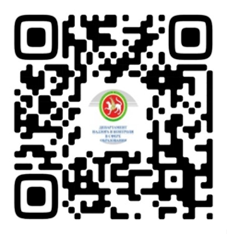
Спасибо за внимание!
Игътибарыгыз өчен рәхмәт!

